Slide 1
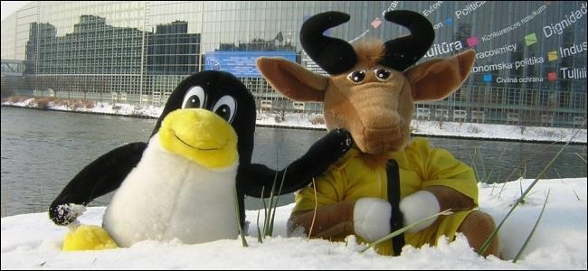


Taller de GNU/Linux
Almudena García Jurado-Centurión

Slide 2

¿Qué es GNU/Linux?
Sistema operativo de software libre
Combinación del sistema GNU y el núcleo Linux
Basado en UNIX
Gran capacidad de personalización
Muy seguro

Slide 3
¿Por qué hay muchos GNU/Linux?
Realmente, GNU/Linux solo hay uno
Limitaciones de GNU/Linux
  GNU/Linux no trae instalador
  El conjunto de aplicaciones de GNU es muy limitado
Concepto de distribución
  Las distribuciones GNU/Linux incluyen el sistema junto a un conjunto de herramientas, para hacerlo mas fácil de instalar y usar
  Existen muchas distribuciones distintas

Slide 4
Linux from Scratch
Sin una distribución, el proceso de instalación seria un proceso conocido como Linux from Scratch, o LFS
Es un proceso tedioso, puede resultar complicado hasta para usuarios experimentados
Habría que compilar los componentes desde sus códigos fuentes, crear los directorios, y copiar cada elemento en su sitio
El sistema resultante incluiría una linea de comandos, con un conjunto de herramientas básicas, pero sin instalador de aplicaciones
http://www.linuxfromscratch.org/lfs/downloads/stable/LFS-BOOK-8.0.pdf

Slide 5
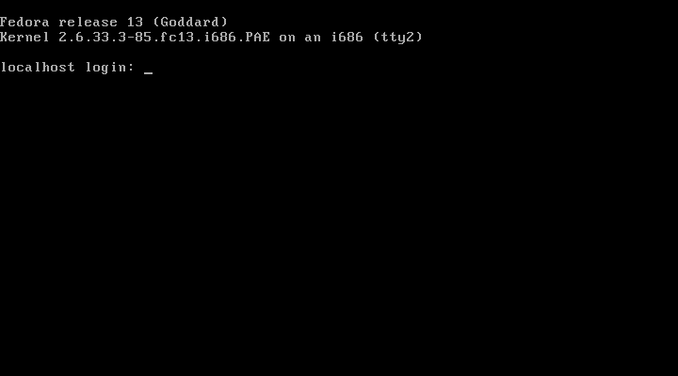
Ejemplo de terminal Linux

Slide 6
Distribución GNU/Linux
Una distribución GNU/Linux incluyen el sistema, junto a un conjunto de herramientas para hacerlo mas fácil de usar
Suelen incluir:
  Instalador del sistema
  Gestor de programas (instalar, desinstalar, actualizar)
  Entorno gráfico

Slide 7
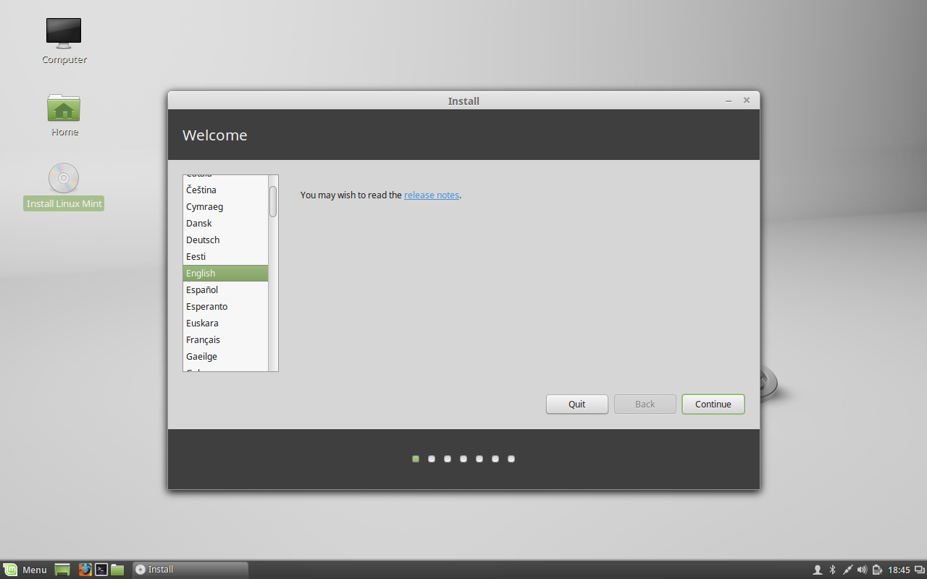
Distribución GNU/Linux con su instalador

Slide 8
Distribución GNU/Linux
Existen distribuciones enfocadas a diferentes objetivos
  Fáciles de usar: Ubuntu, Linux Mint...
  Estables: Debian, Red Hat…
  Personalizables: Arch Linux
  Innovadoras: Fedora, Opensuse
También existen distribuciones temáticas:
  Seguridad: Kali Linux
  Educativas: Edubuntu
  Científicas: Scientific Linux

Slide 9






Distribuciones GNU/Linux

Slide 10
Distribución GNU/Linux
Al ser software libre, es habitual que surjan distribuciones derivadas de otras
Ubuntu, por ejemplo, es un derivado de Debian, de la cual a su vez derivan otras como Linux Mint
Tradicionalmente, las ramas principales han sido Debian y Red Hat, pero desde hace unos años están surgiendo otras como Ubuntu, Arch Linux, Slackware y Gentoo
https://github.com/FabioLolix/LinuxTimeline/releases/download/v16.12/gldt_v16.12.png

Slide 11

Distribución GNU/Linux
La distribución que vamos a usar en este taller, llamada Linux Mint, es un derivado de Ubuntu
Linux Mint es una distribución fácil de usar, muy enfocada en el aspecto gráfico.
Incluye un aspecto muy simple y limpio, sin sobrecargar con efectos y plugins, y con una estética muy cuidada

Slide 12
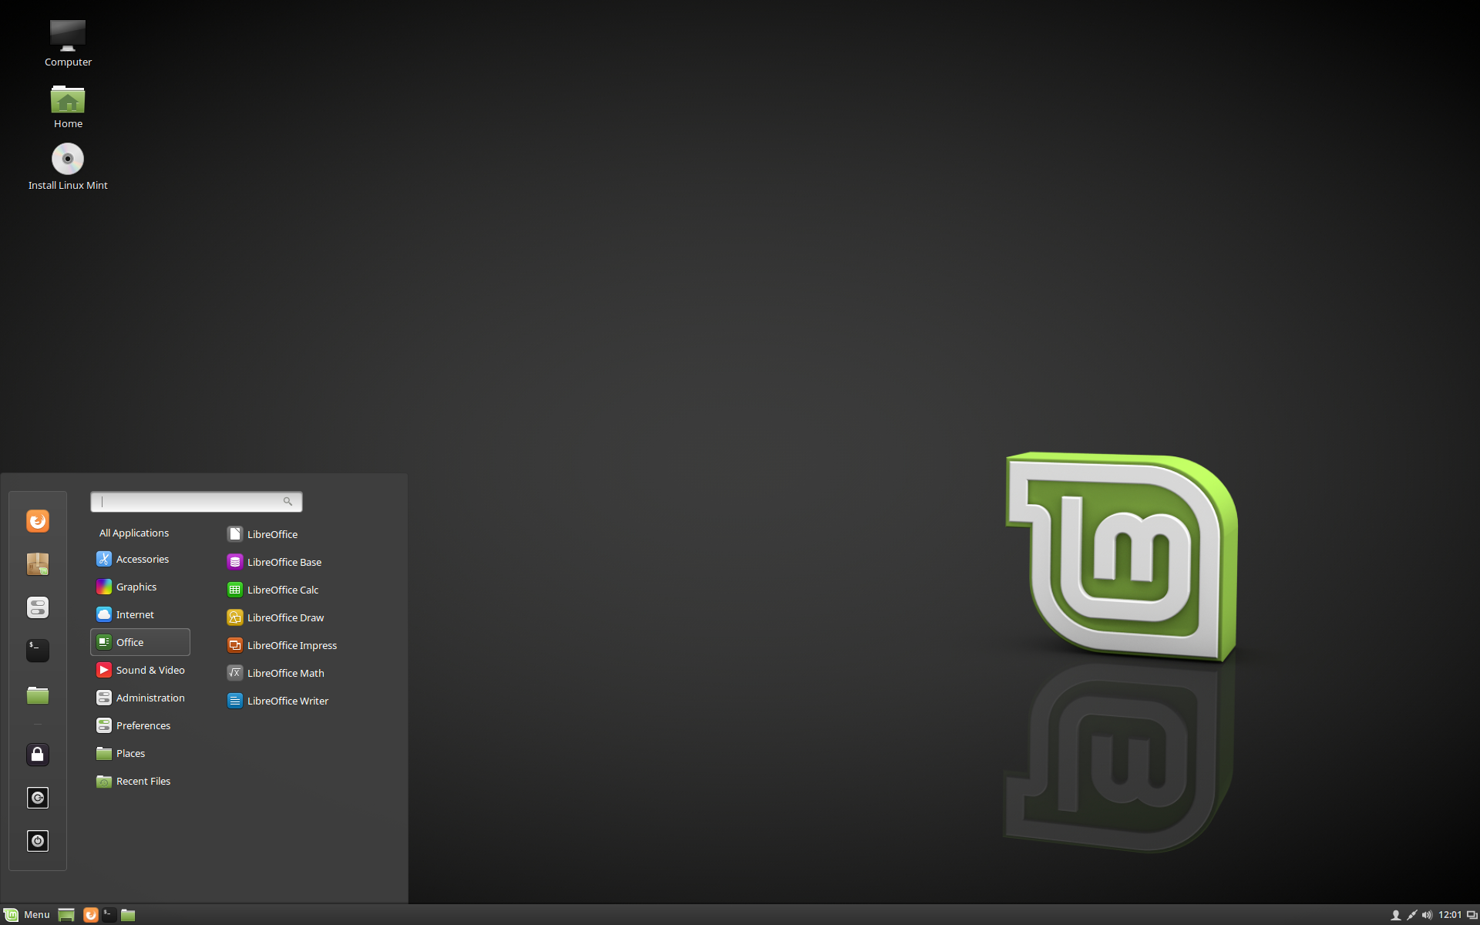

Slide 13
Entornos de escritorio
En GNU/Linux, el entorno gráfico es un programa mas del sistema, que se puede instalar o desinstalar a gusto del usuario
La mayoría de distribuciones traen lo que se conoce como “Entorno de escritorio”, que incluye el entorno grafico, junto a un conjunto de aplicaciones para facilitar su uso
Existen diferentes entornos de escritorio, cada cual de ellos con sus respectivas características
Una distribución puede incluir varios entornos de escritorio, y un mismo entorno de escritorio puede estar disponible en distintas distribuciones

Slide 14
Entornos de escritorio
Entre los entornos de escritorio mas populares están:
  Unity: Entorno de escritorio de Ubuntu, con un aspecto moderno, mezcla entre tradicional y tablet
  Gnome Shell: Enfocado en la facilidad de uso, y con un aspecto moderno tipo tablet, muchos efectos y muchas aplicaciones predeterminadas.
  KDE: Muy centrado en la personalización, aunque algo mas complejo de usar, admite diferentes aspectos (tradicional o moderno), con muchos efectos y varias colecciones de aplicaciones para diferentes usos
  Cinnamon: Usa la mayoría de aplicaciones de Gnome, pero con un aspecto mas tradicional
  Mate: Similar a Cinnamon, pero basado en una version anterior de Gnome, mas ligerote: Similar a Cinnamon, pero basado en una version anterior de Gnome, mas ligero
  Xfce: Entorno muy ligero y personalizable, sin efectos innecesarios, apto para ordenadores de pocos recursos.
  Sera el que utilicemos en nuestro taller

Slide 15

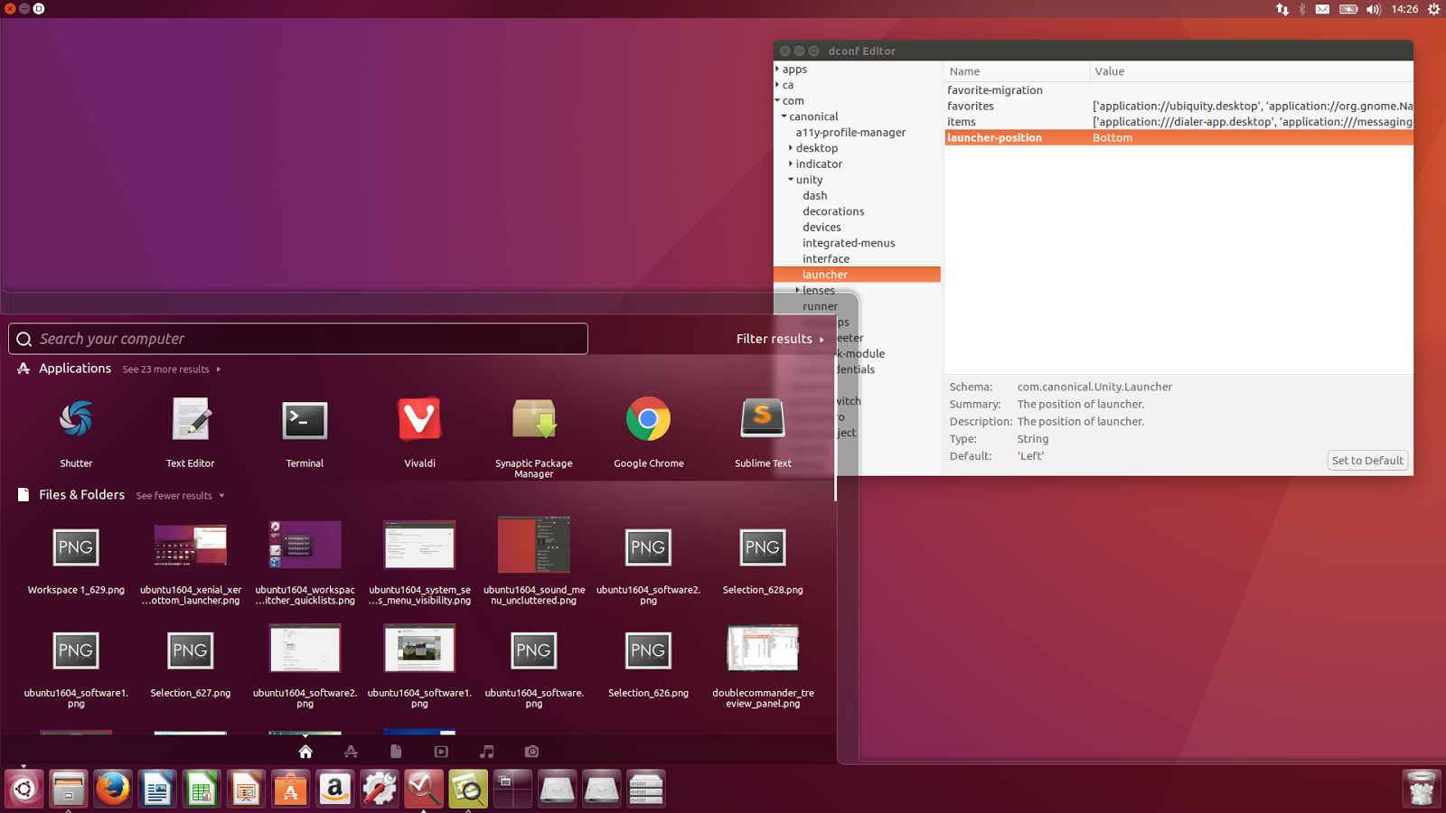
Unity

Slide 16

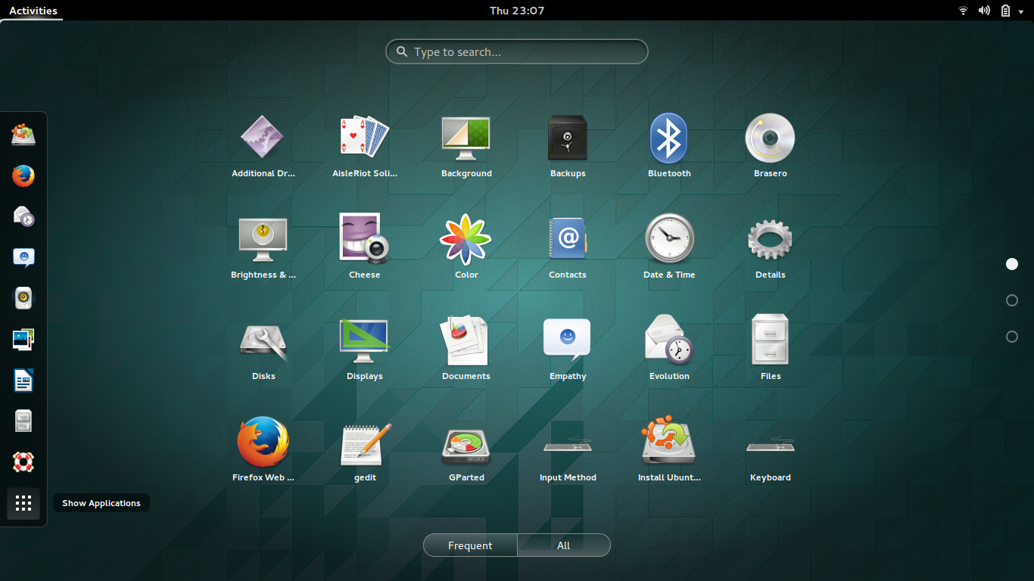
Gnome Shell

Slide 17

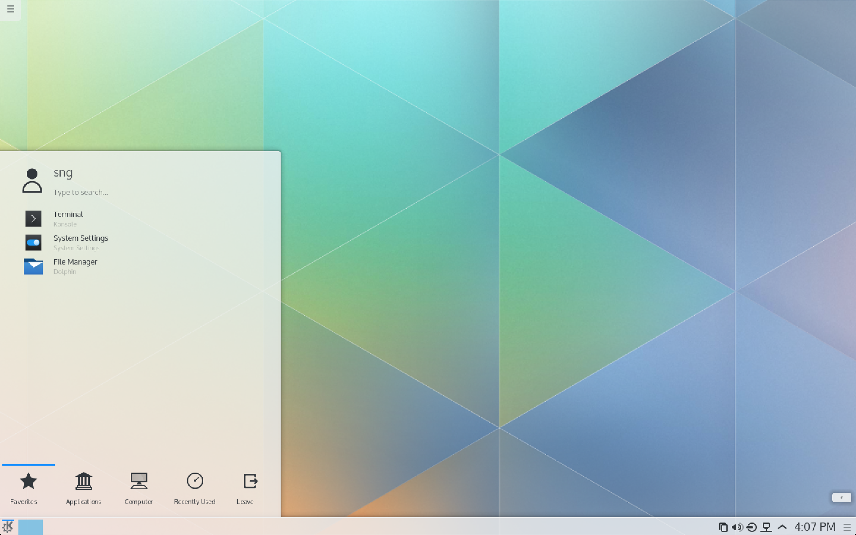
Plasma 5 (KDE)

Slide 18
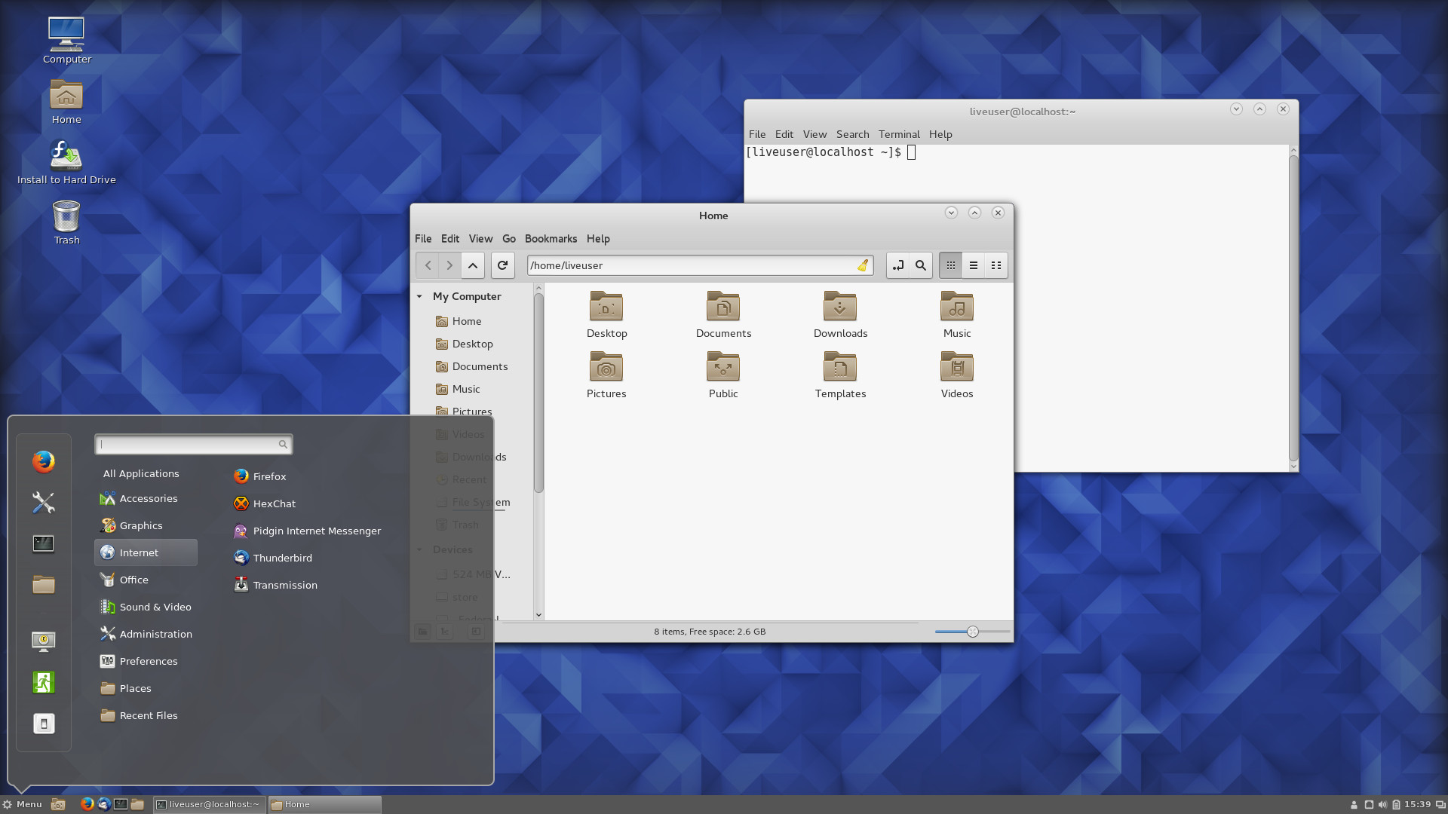
Cinnamon

Slide 19

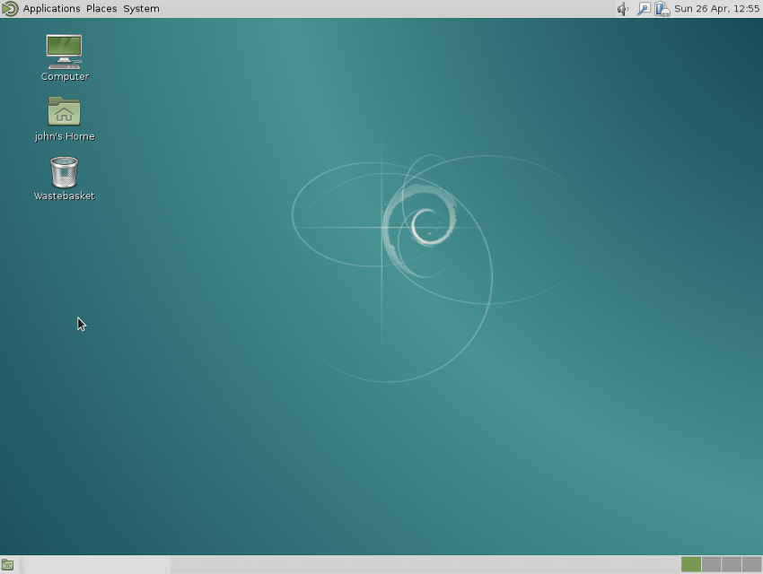
MATE

Slide 20

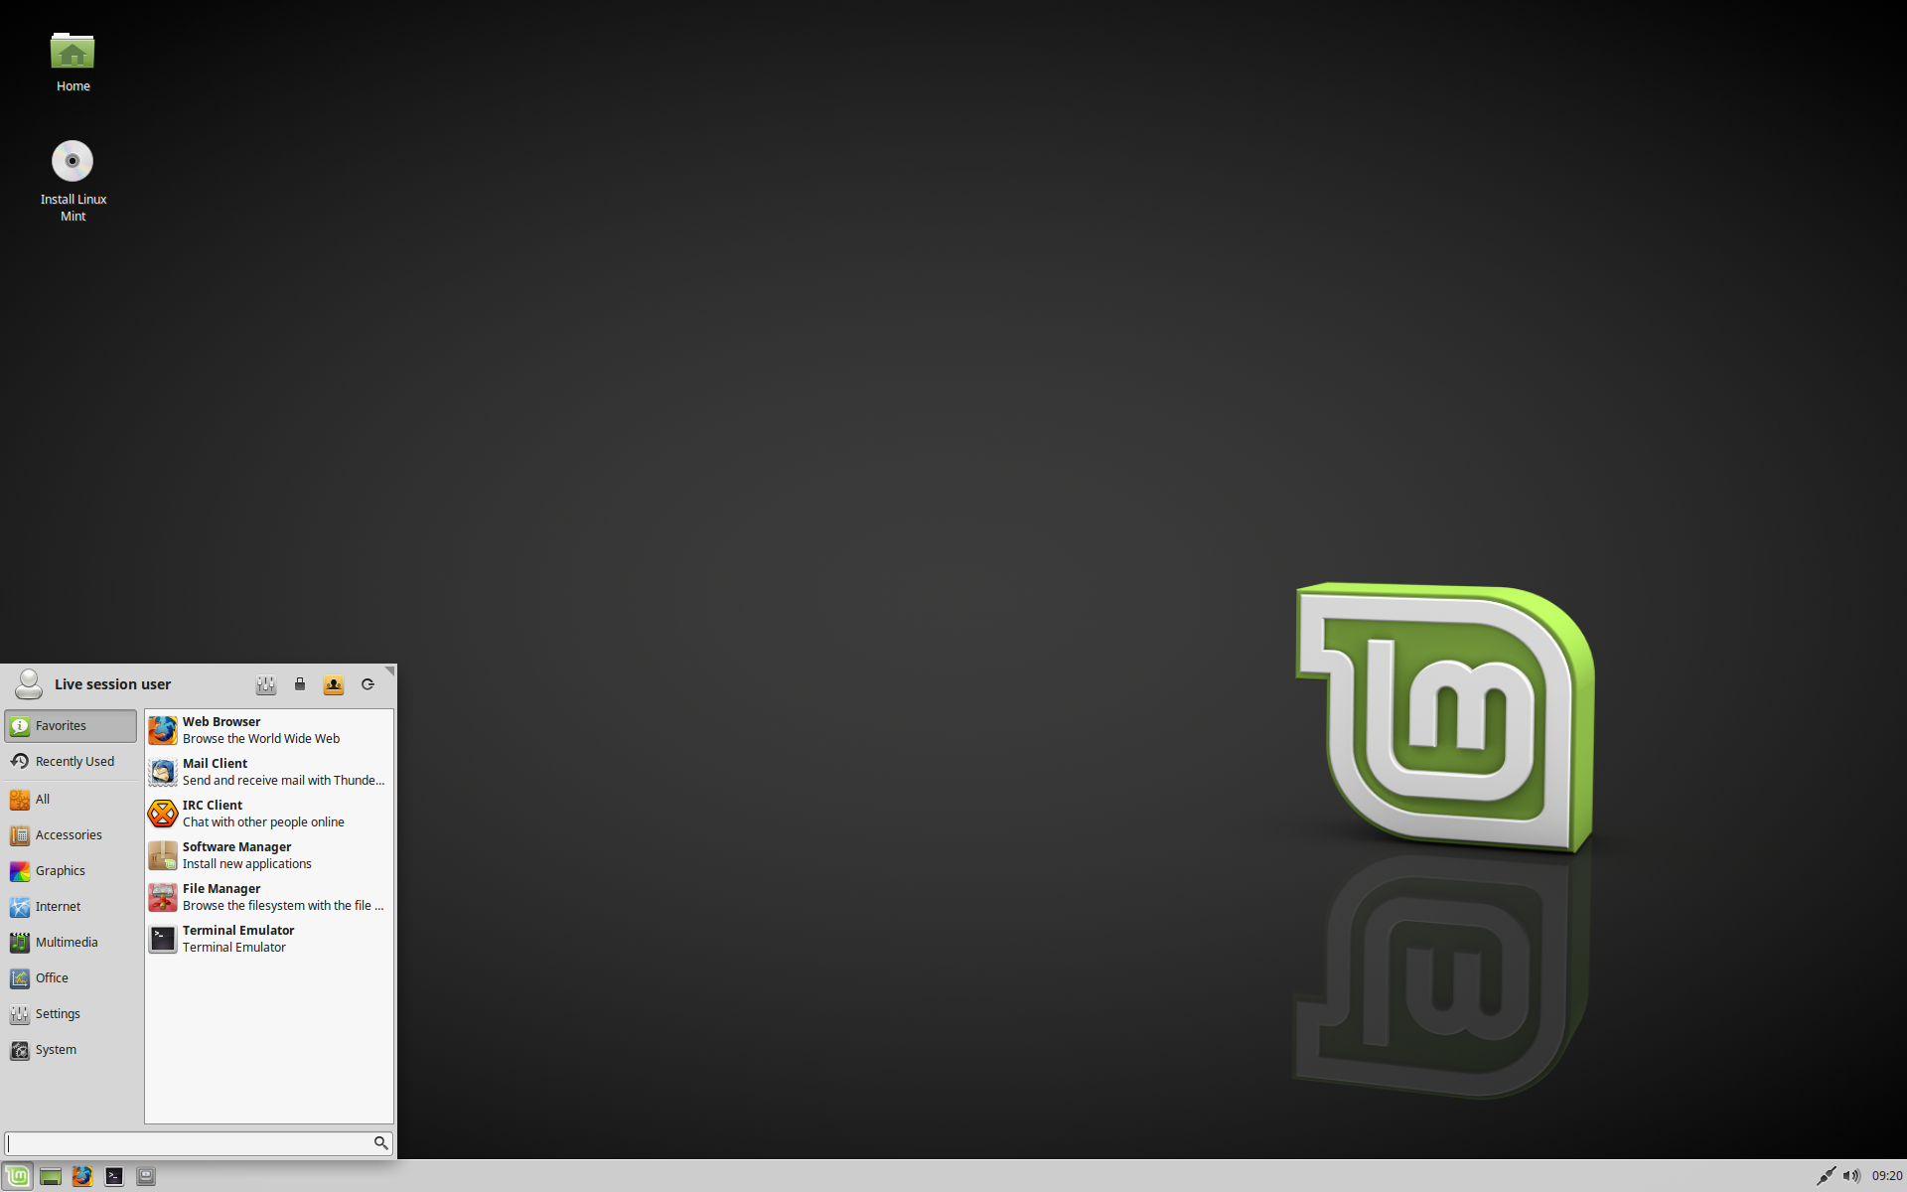
Xfce (versión Linux Mint)

Slide 21
Instalación de programas en GNU/Linux
Es similar a la de sistemas móviles como Android o iOS
Se usan repositorios: Servidores en Internet que contienen colecciones de aplicaciones actualizadas y listas para instalar
Cada distribución suele incluir sus propios repositorios oficiales, en los que se asegurar que los programas incluidos cumplan con sus requisitos de calidad

Slide 22
Instalación de programas en GNU/Linux
Existen diferentes herramientas para instalar programas, desinstalarlos, y actualizarlos.
Suelen venir incluidas junto a la distribución y en el entorno de escritorio
Al instalar, estas se encargan de descargar el programa e instalarlo, todo de forma automática
Cuando salen actualizaciones, el entorno de escritorio avisa para que las puedas instalar.
Estas actualizaciones no solo actualizan el sistema, sino también las aplicaciones que tengas instalas en el, y no requieren reiniciar el sistema

Slide 23
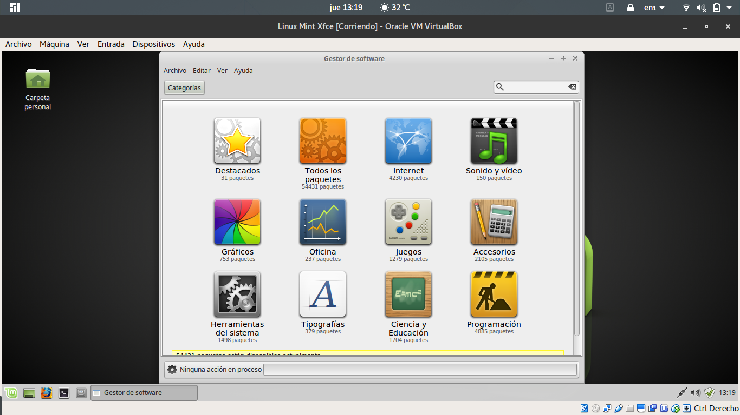
Gestor de software de Linux Mint

Slide 24
Cuentas de usuario
En GNU/Linux existen dos cuentas de usuario: el usuario principal, y “root”
El usuario principal es el que se utiliza por defecto, para el uso diario del sistema.
Puede abrir aplicaciones, crear archivos y carpetas dentro de su carpeta personal… etc
El usuario “root” se usa para tareas de administración del sistema, como gestionar los repositorios, instalar aplicaciones, crear nuevos usuarios… etc
Este tiene pleno acceso a cualquier elemento del sistema, razón por la cual no se recomienda para el uso diario del sistema

Slide 25
Cuentas de usuario
La mayoría de distribuciones, en especial las fáciles de usar, ya incluyen distintas facilidades para realizar tareas de administración, con solo escribir la clave de tu usuario
Eso se conoce como “sudo”

Slide 26
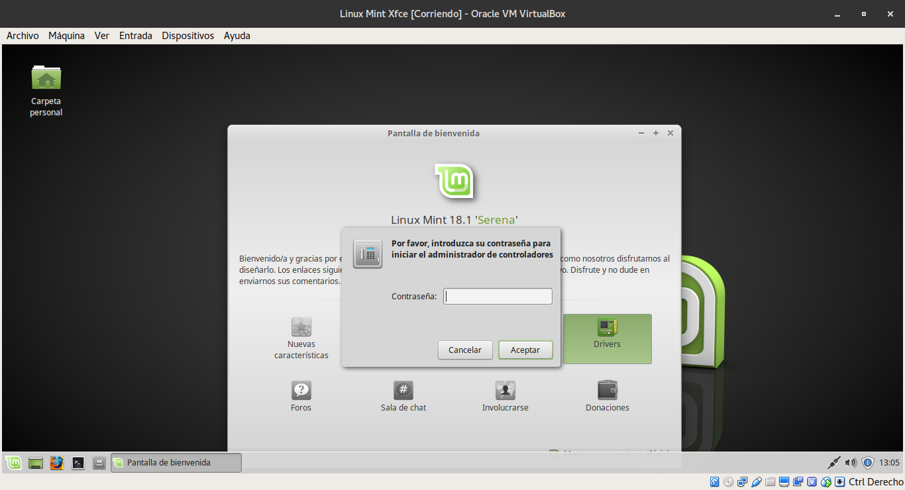
Uso de “sudo”

Slide 27
Taller: Maquina Virtual
Una maquina virtual es un programa que permite emular un ordenador dentro de un sistema operativo, tomando parte de los recursos de tu ordenador real para ejecutarse
Podría compararse a los emuladores de consolas, donde podías ejecutar un videojuego de consola dentro del ordenador
En una maquina virtual tu puedes instalar un sistema operativo, como si se tratara de un ordenador real
Esta maquina virtual, con su sistema, se ejecutara dentro de tu sistema real como si fuera una aplicación mas del mismo

Slide 28
Taller: Maquina Virtual
Para crear la maquina virtual deberás usar una herramienta de virtualizacion, que te permita crearla y ejecutarla
  En nuestro caso, usaremos VirtualBox, una herramienta de software libre compatible con todos los sistemas y fácil de usar
VirtualBox tiene un asistente con el que, simplemente indicando el sistema que quieres instalar en la MV, te ajusta los requisitos de la maquina a las necesidades de este
También te permite, si lo deseas, ajustar los requisitos de la maquina virtual manualmente
Desde la misma herramienta puedes tener varias maquinas virtuales creadas, e incluso ejecutarlas a la vez (siempre que los recursos de tu ordenador lo permitan)

Slide 29
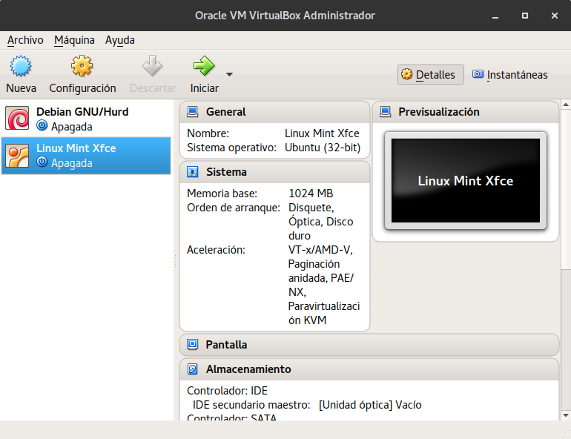
Interfaz de VirtualBox

Slide 30
Taller: Maquina Virtual
En nuestro taller, vamos a crear una maquina virtual de GNU/Linux
Hemos escogido una distribución ligera, Linux Mint Xfce, para que se ajuste mejor a nuestros ordenadores
Usando VirtualBox, crearemos la maquina virtual, y luego instalaremos Linux Mint sobre ella
Usaremos la imagen de instalación de Linux Mint como si fuera un CD de instalación que abrimos en la maquina virtual, y desde allí arrancaremos el instalador
Una vez creada, aprenderemos a exportarla para poder llevárnosla a otro ordenador, para usarlo en casa o en nuestros portatiles

